Slide 1
태양 흑점 관련 태양에너지의 생산과 소비에 대한 상관 관계

Slide 2
목 차
1. 분석 개요
분석의 배경 및 목적
분석 범위
2. 데이터 구축 및 분석 방법
데이터 수집 방법
분석 프로세스
분석 방법
3. 분석 결과
4. 결론

Slide 3
1. 분석 개요 - 분석의 배경 및 목적
1) 태양의 흑점의 수는 태양의 활동이 활발할 수록 그 수가 점차 증가하는 경향이 있으며 생산하는 에너지는 비례적으로 증가한다. 따라서 태양의 흑점의 수가 증가할수록 우리나라의 태양에너지 발전량이 증가하는지 알아보고자 한다.
2) 우리나라의 태양에너지의 시장을 날짜와 지역으로 조사하여 태양에너지의 시장의 동향을 살피고자 한다.

Slide 4
1. 분석 개요 - 분석 범위
1) 태양의 흑점은 2021년 1월부터 12월까지의 관찰된 흑점 데이터를 사용하였다.
2) 태양에너지의 생산량과 소비량은 2021년 1월부터 12월까지의 대한민국 전국을
대상으로 선정하였다.

Slide 5
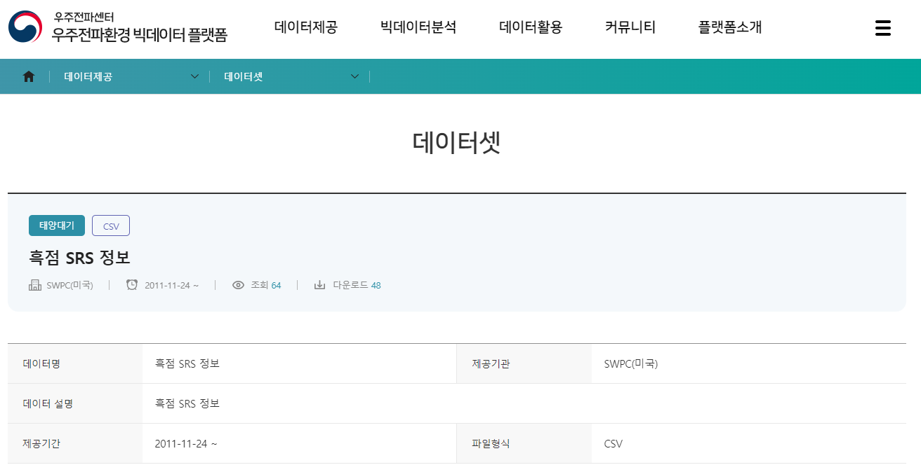
2. 데이터 구축 및 분석 방법 - 데이터 수집 방법
1) 태양의 흑점
- 데이터 출처: https://spaceweather.rra.go.kr/openpotal/datasetInfo/dataSetDtlInfo.do
ㅁ

Slide 6
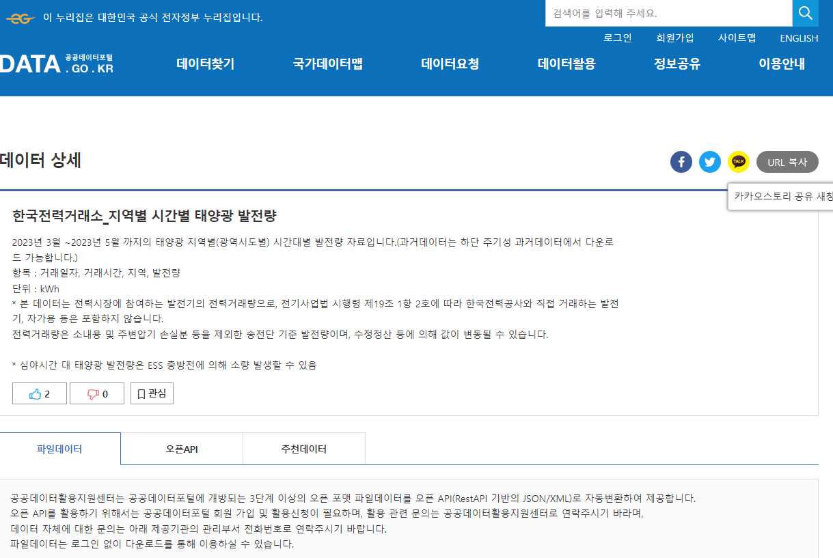
2. 데이터 구축 및 분석 방법 - 데이터 수집 방법
2) 태양에너지의 생산량
- 2021년 1월 ~ 2021년 12월 데이터
- 데이터 출처: https://www.data.go.kr/data/15065269/fileData.do#layer_data_infomation

Slide 7
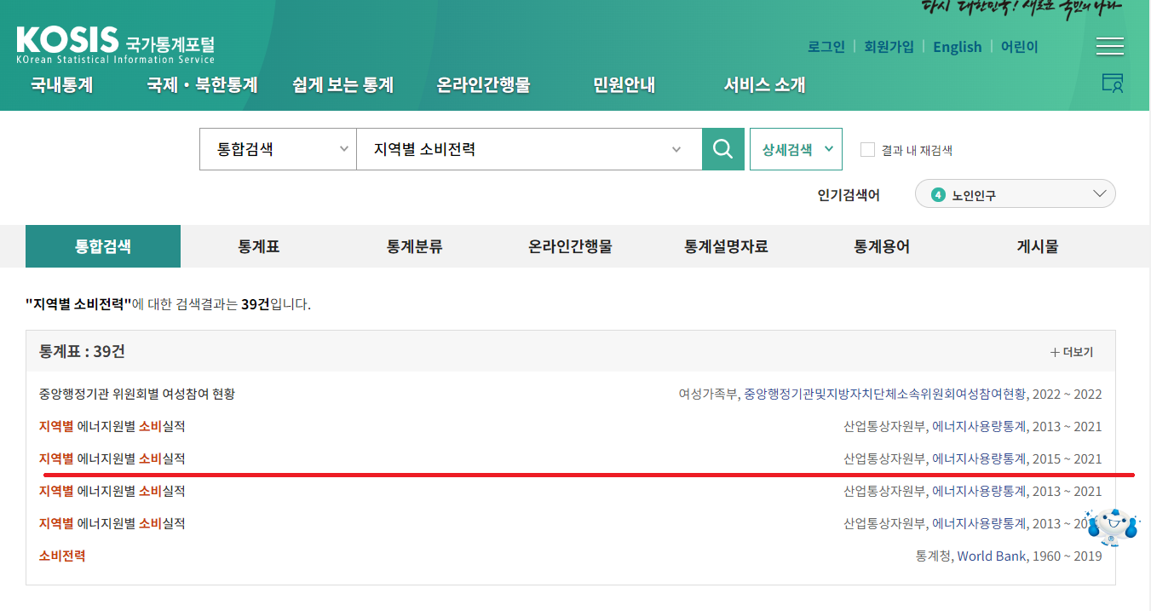
2. 데이터 구축 및 분석 방법 - 데이터 수집 방법
3) 태양에너지의 소비량
- 지역별 에너지 소비전력 2021년도 데이터
- 데이터 출처: https://kosis.kr/search/search.do#none

Slide 8
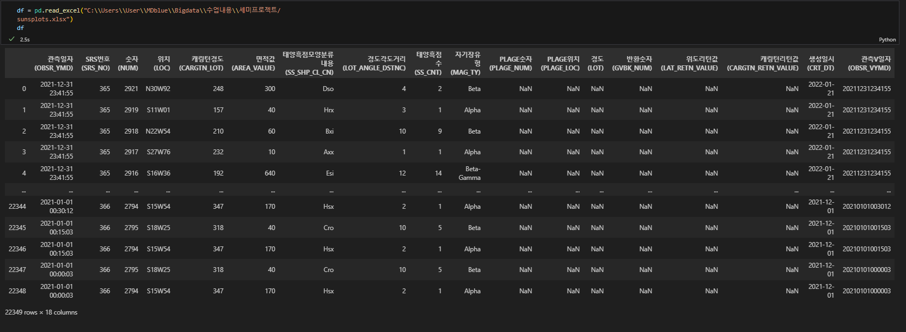
2. 데이터 구축 및 분석 방법 - 분석 프로세스 및 분석 방법 1) 태양 흑점과 대한민국 지역별 태양에너지 생산량 상관 관계
- 데이터 전처리 : 데이터 가져오기

Slide 9
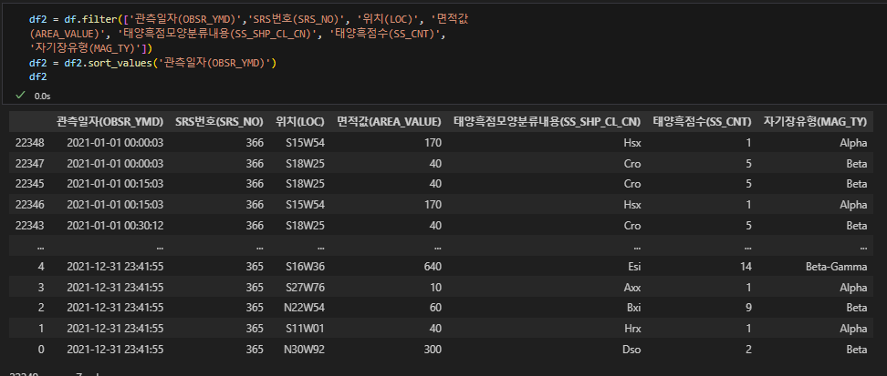
2. 데이터 구축 및 분석 방법 - 분석 프로세스 및 분석 방법 1) 태양 흑점과 대한민국 지역별 태양에너지 생산량 상관 관계
- 데이터 전처리 : filtering, 데이터 오름차순

Slide 10
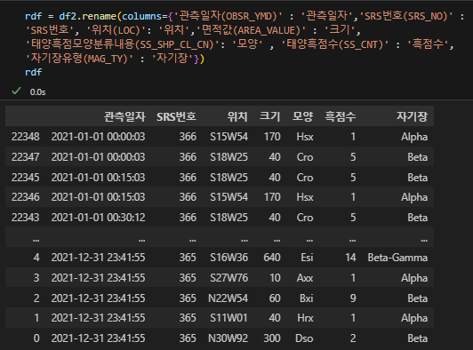
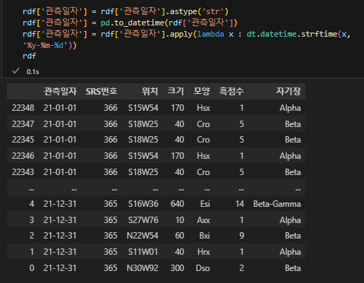
2. 데이터 구축 및 분석 방법 - 분석 프로세스 및 분석 방법 1) 태양 흑점과 대한민국 지역별 태양에너지 생산량 상관 관계
- 데이터 전처리 : 컬럼 rename, 날짜 형식 변경

Slide 11
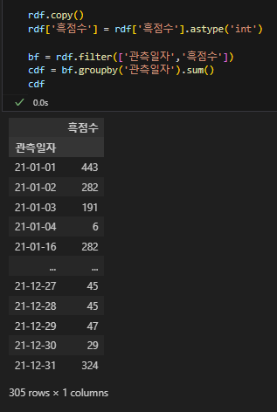
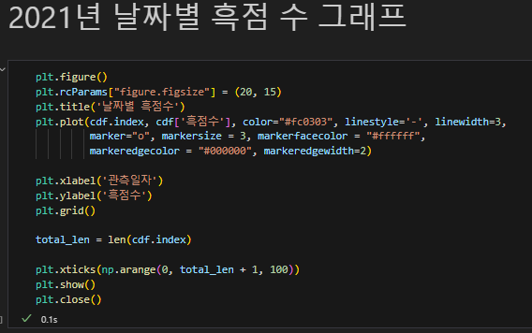
2. 데이터 구축 및 분석 방법 - 분석 프로세스 및 분석 방법 1) 태양 흑점과 대한민국 지역별 태양에너지 생산량 상관 관계
- 데이터 전처리 및 시각화 : filtering 및 데이터 정제, 정제된 데이터 기반으로 그래프 그리기

Slide 12
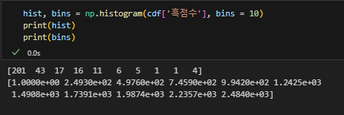
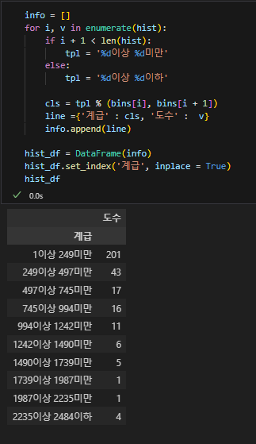
2. 데이터 구축 및 분석 방법 - 분석 프로세스 및 분석 방법 1) 태양 흑점과 대한민국 지역별 태양에너지 생산량 상관 관계
- 데이터 시각화 : 도수분포표

Slide 13
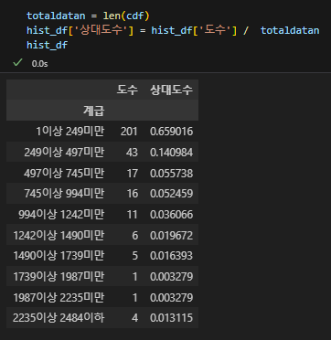
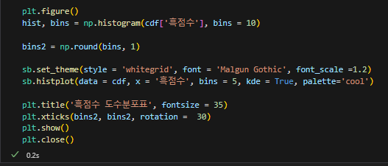
2. 데이터 구축 및 분석 방법 - 분석 프로세스 및 분석 방법 1) 태양 흑점과 대한민국 지역별 태양에너지 생산량 상관 관계
- 데이터 시각화 : 도수분포표

Slide 14
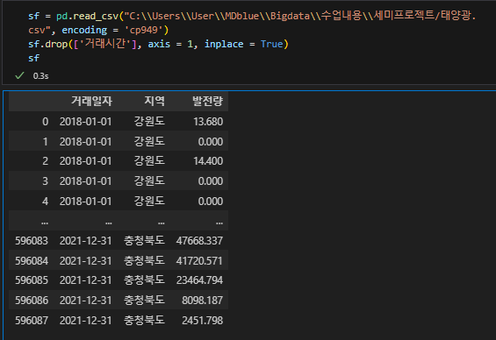
2. 데이터 구축 및 분석 방법 - 분석 프로세스 및 분석 방법 2) 태양 에너지 생산량 (날짜, 지역)
- 데이터 전처리 : 데이터 가져오기

Slide 15
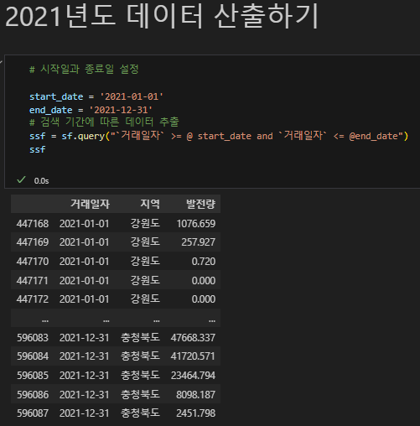
2. 데이터 구축 및 분석 방법 - 분석 프로세스 및 분석 방법 2) 태양 에너지 생산량 (날짜, 지역)
- 데이터 전처리 : 2021년도 데이터 산출

Slide 16
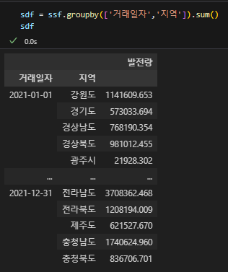
2. 데이터 구축 및 분석 방법 - 분석 프로세스 및 분석 방법 2) 태양 에너지 생산량 (날짜, 지역)
- 데이터 전처리 : 날짜와 지역 태양에너지 정제

Slide 17
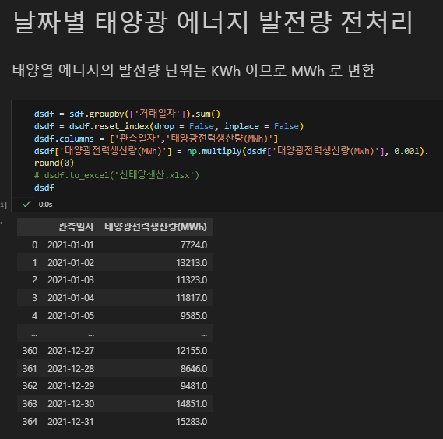
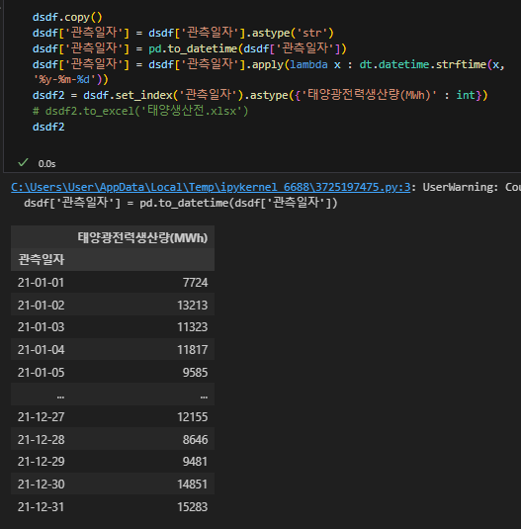
2. 데이터 구축 및 분석 방법 - 분석 프로세스 및 분석 방법 2) 태양 에너지 생산량 (날짜, 지역)
- 데이터 전처리 : 날짜별 태양에너지 데이터 정제

Slide 18
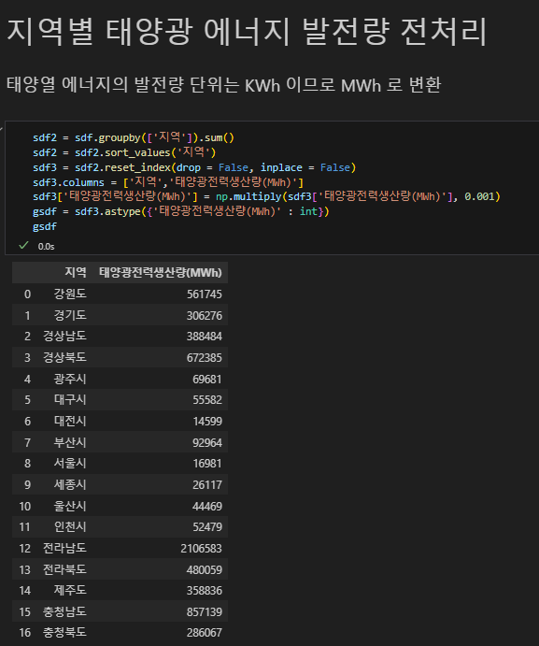
2. 데이터 구축 및 분석 방법 - 분석 프로세스 및 분석 방법 2) 태양 에너지 생산량 (날짜, 지역)
- 데이터 전처리 : 지역별 태양에너지 데이터 정제

Slide 19
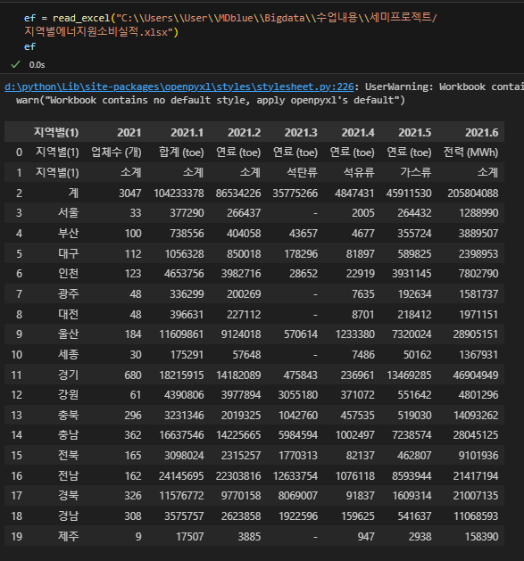
2. 데이터 구축 및 분석 방법 - 분석 프로세스 및 분석 방법 3) 태양 에너지 소비량 (지역)
- 데이터 전처리 : 데이터 가져오기

Slide 20
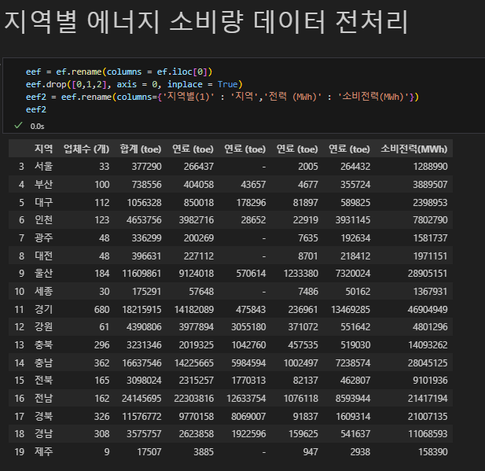
2. 데이터 구축 및 분석 방법 - 분석 프로세스 및 분석 방법 3) 태양 에너지 소비량 (지역)
- 데이터 전처리 : 지역별 에너지 소비량 데이터 전처리

Slide 21
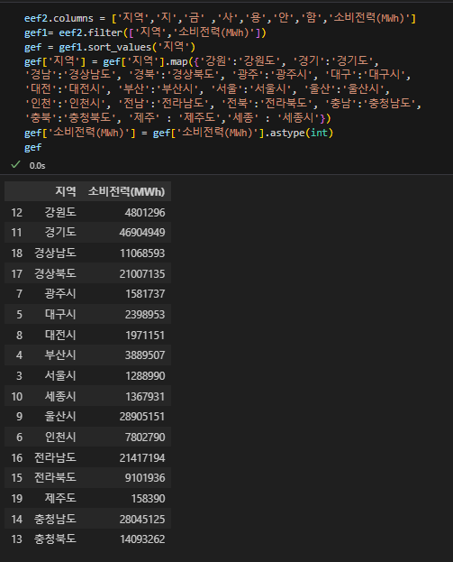
2. 데이터 구축 및 분석 방법 - 분석 프로세스 및 분석 방법 3) 태양 에너지 소비량 (지역)
- 데이터 전처리 : 지역 column 의 값을 rename

Slide 22
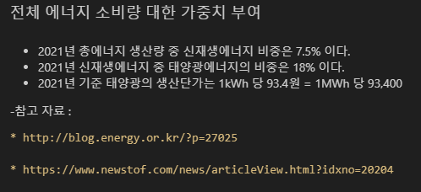
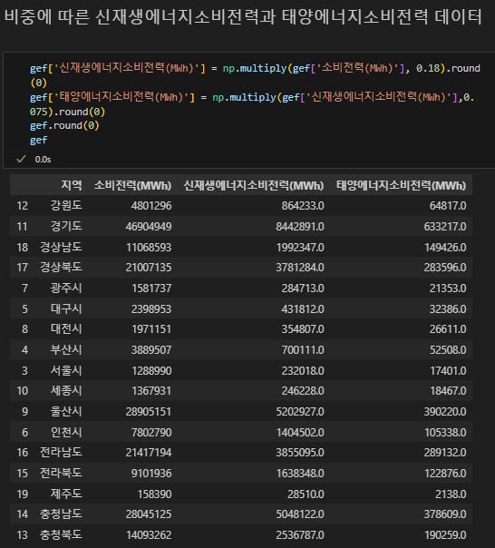
2. 데이터 구축 및 분석 방법 - 분석 프로세스 및 분석 방법 3) 태양 에너지 소비량 (지역)
- 데이터 전처리 : 소비전력에 가중치를 부여하여 태양에너지 소비량 구하기

Slide 23
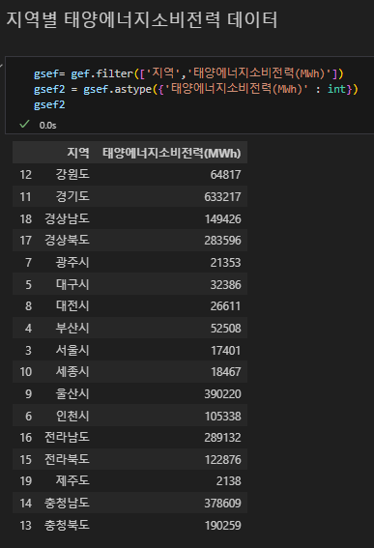
2. 데이터 구축 및 분석 방법 - 분석 프로세스 및 분석 방법 3) 태양 에너지 소비량 (지역)
- 데이터 전처리 : 지역별 태양에너지소비전력 최종 데이터

Slide 24
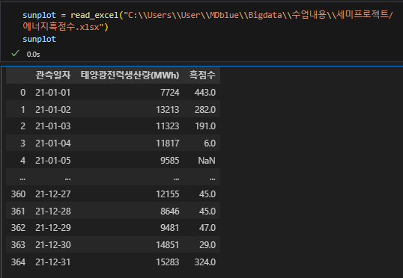
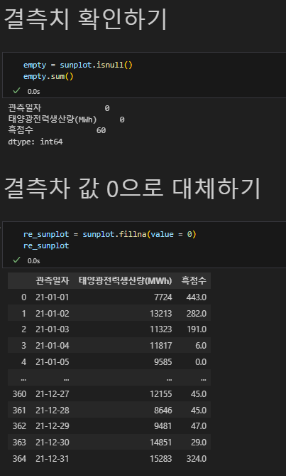
2. 데이터 구축 및 분석 방법 - 분석 프로세스 및 분석 방법 4) 태양의 흑점 수와 태양에너지 생산량 날짜 데이터
- 데이터 전처리 : 데이터 가져오기 및 결측치 처리

Slide 25
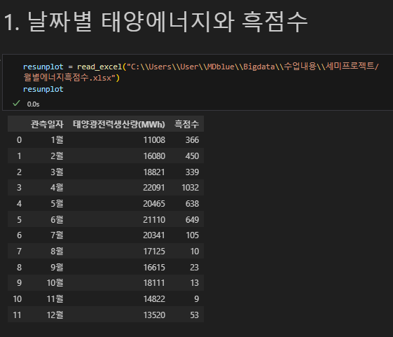
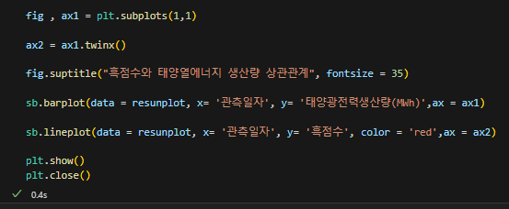
2. 데이터 구축 및 분석 방법 - 분석 프로세스 및 분석 방법 5) 최종 데이터 정리
- 데이터 전처리 : 데이터 가져오기 및 시각화

Slide 26
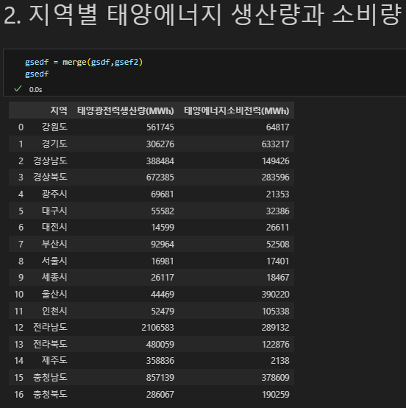
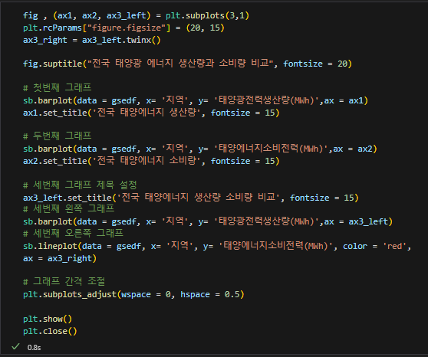
2. 데이터 구축 및 분석 방법 - 분석 프로세스 및 분석 방법 5) 최종 데이터 정리
- 데이터 전처리 : 데이터 가져오기 및 시각화

Slide 27
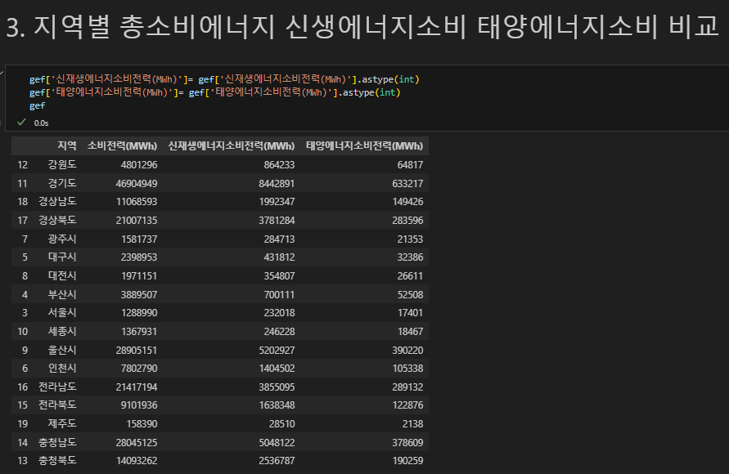
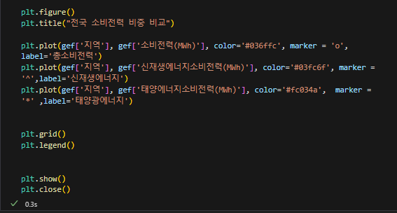
2. 데이터 구축 및 분석 방법 - 분석 프로세스 및 분석 방법 5) 최종 데이터 정리
- 데이터 전처리 : 데이터 가져오기 및 시각화

Slide 28
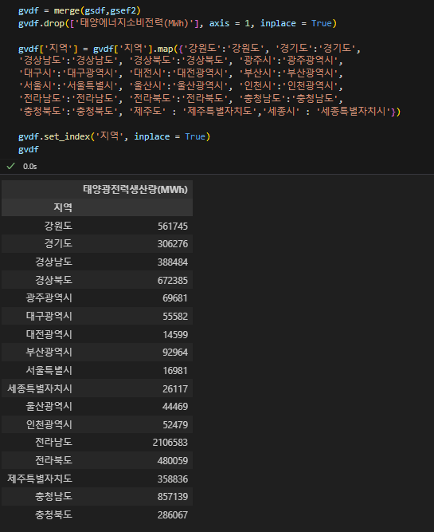
2. 데이터 구축 및 분석 방법 - 분석 프로세스 및 분석 방법 5) 최종 데이터 정리
- 데이터 전처리 : 전국 지도 시각화를 위한 데이터 가져오기 및 index values 값 변경

Slide 29
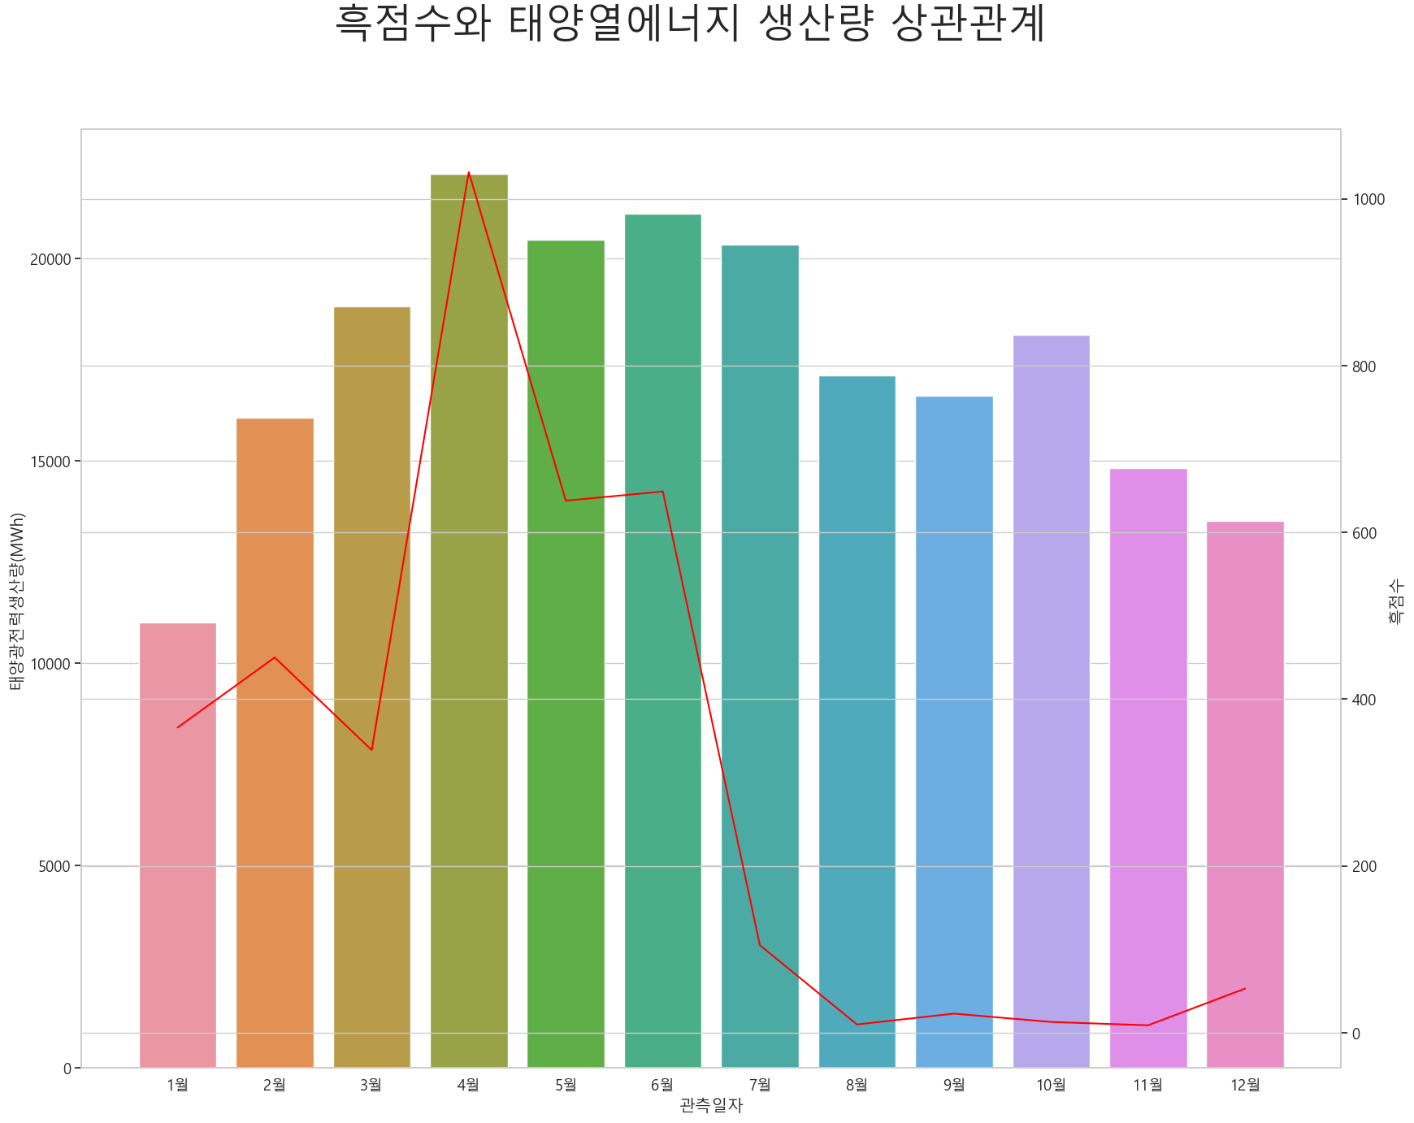
3. 분석 결과
- 귀무 가설 : 우리나라의 태양열 생산량은 태양의 흑점의 수에 영향을 받는 요인이 아닐 것이다.
- 결과 해석: 태양의 흑점의 수가 가장 많은 4월은 태양열 에너지 생산량은 비례하게 나타났지만
흑점의 수가 점차 감소하기 시작하는 5월부터 태양열 에너지 생산량은 비례하게 감소하지 않는다.
이 결과로 흑점의 수가 아니라 지역, 기상 등의 다른 변수에 의해 태양열 에너지 생산량에 영향 있을 수
있다.

Slide 30
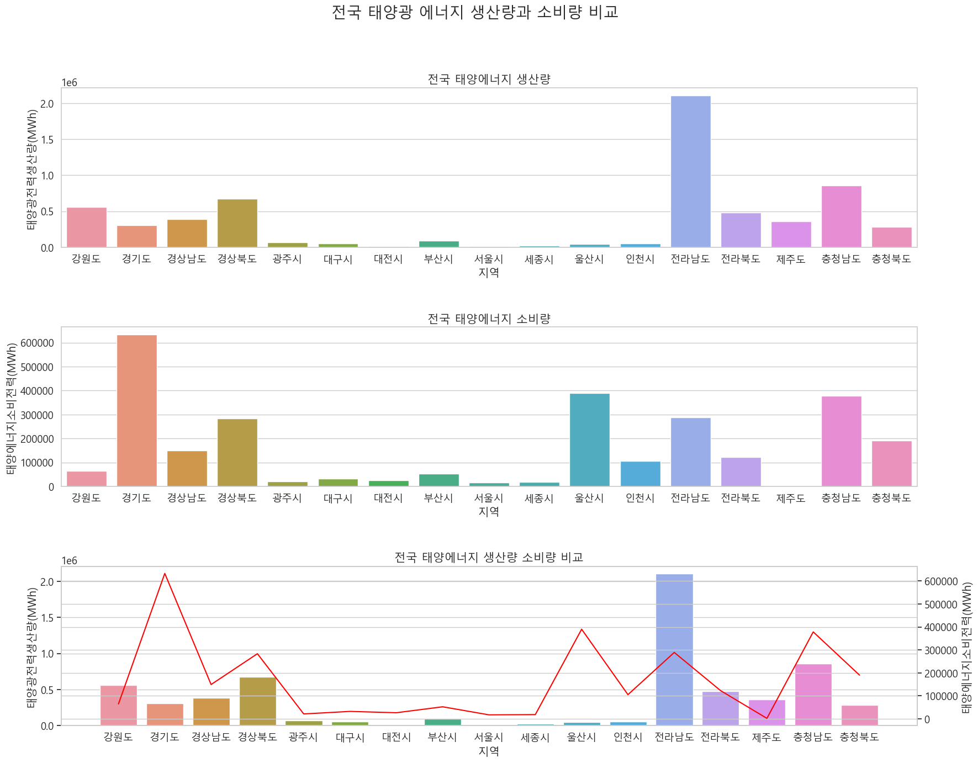
3. 분석 결과
- 귀무 가설 : 지역별 태양에너지 생산량은 분기에 따라 차이가 있고, 소비량은 차이가 없다.
- 결과 해석: 가중치를 부여하여 계산한 태양광 에너지 소비량이 생산량보다 많다. 이 데이터는
데이터를 분석하기에는 부적합하며 결과 해석을 내릴 수 없다. 데이터 재수집을 해야한다.

Slide 31
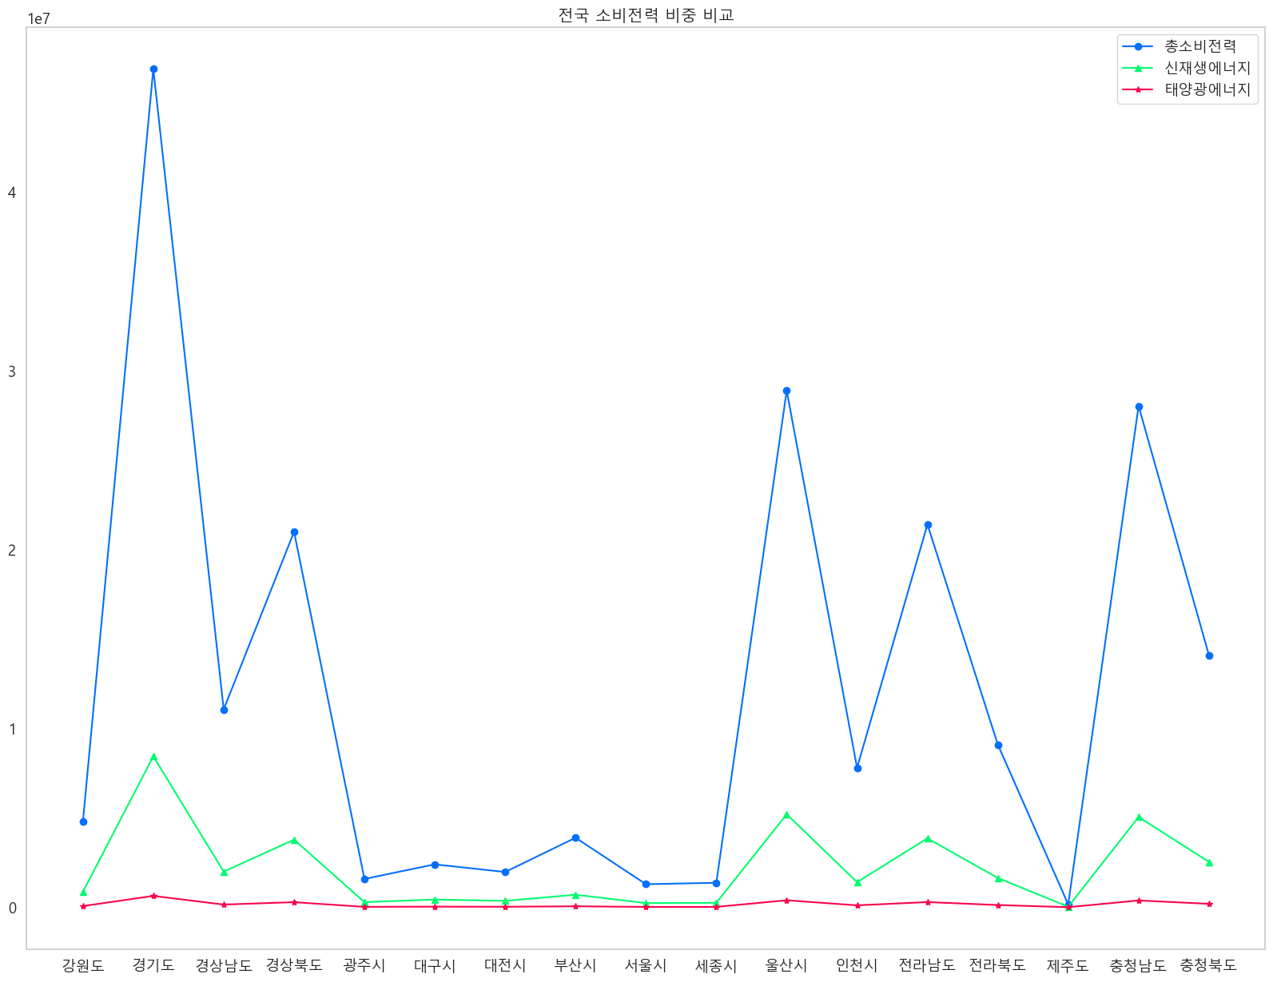
3. 분석 결과
- 귀무 가설 : 비중에 가중치를 준 신재생에너지와 태양광 에너지 소비량은 비례하지 않는다.
- 결과 해석: 가중치를 부여하여 계산된 신재생에너지와 태양광 에너지 소비량은 비례하게 나타난다.

Slide 32
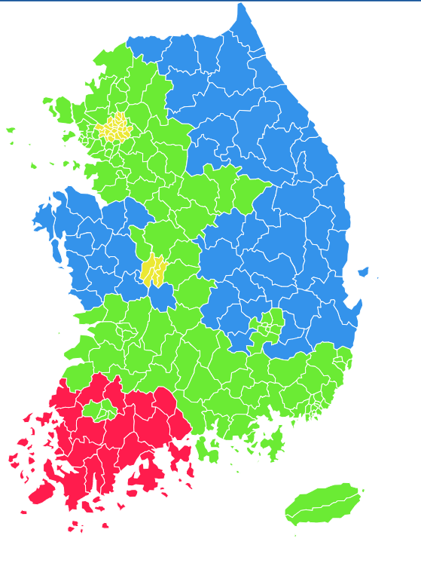
지역별 태양광 에너지 생산량에 따른
시각화 지도
귀무 가설 : 산악 지대가 많은 강원도 지역이 태양광 에너지 생산량이 많을 것이다.
결론 : 강원도 보다 전라남도 지역이 태양광 에너지 생산량이 많다.

Slide 33
4. 결론
1) 태양의 흑점의 수와 태양 에너지 생산량의 상관 관계
- 흑점의 수와 태양 에너지 생산량은 서로 크게 상관 관계가 없다.
2) 지역별 태양 에너지 생산량과 소비량의 상관 관계
- 소비 전력에서 가중치로 계산된 태양 에너지의 소비량은 상관 관계를 분석하기에는 적합한 데이터가 아니다.
3) 소비전력, 신재생에너지소비전력, 태양에너지소비전력
- 소비 전력에 가중치를 줘서 계산된 신재생에너지, 태양에너지 소비전력은 비례한다.
4) 지역별 태양광 에너지 생산량에 따른 시각화
- 전라남도 지역이 태양광 에너지 생산량이 많다.

